Slide 1



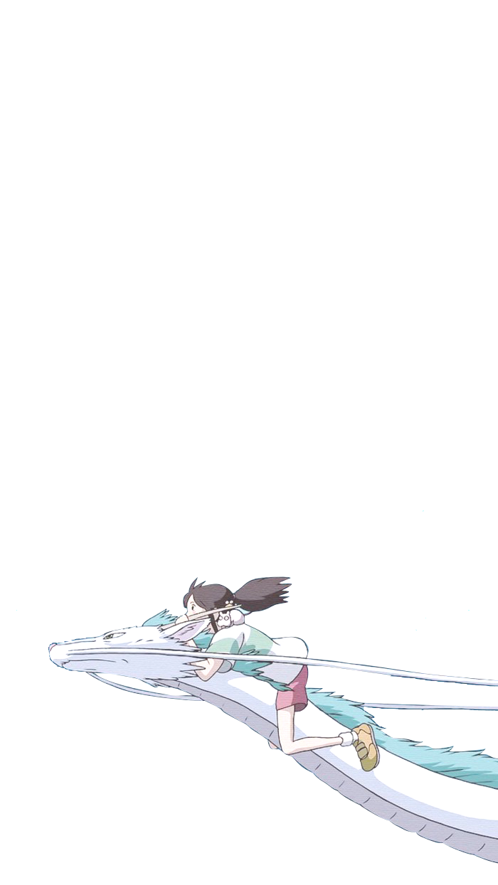

动漫
中的
音乐
An old woman had a cat . The cat was very old; she could not run quickly , and she could not bite,because she was so old.
材料科学与工程学院2〇21级 丁少杰

Slide 2
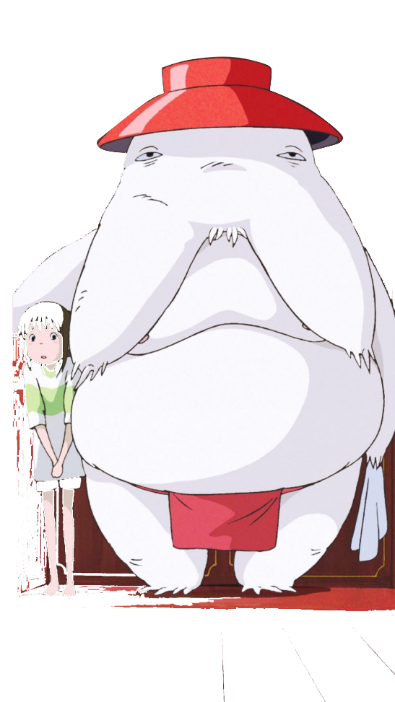
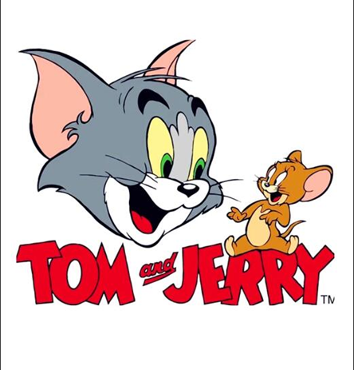
米高梅经典作品：
《大卫科波菲尔》
《茶花女》
《双城记》
《绿野仙踪》
《乱世佳人》
《蓝色多瑙河》——约翰·施特劳斯
《大圆舞曲》——肖邦
《月光奏鸣曲》——贝多芬
肖邦、李斯特、柴可夫斯基、罗西尼、门德尔松、比才、小约翰施特劳斯等
收录曲目作者：

Slide 3
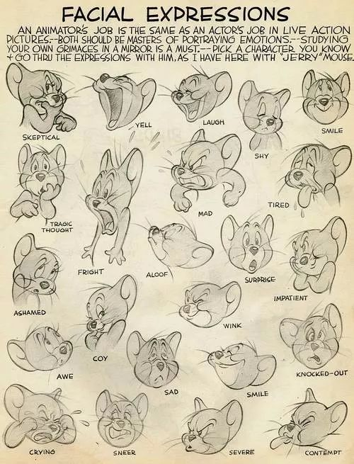
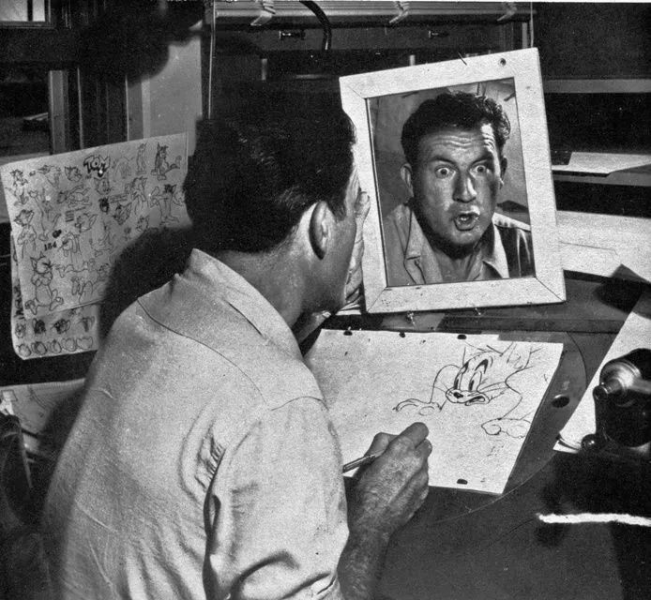
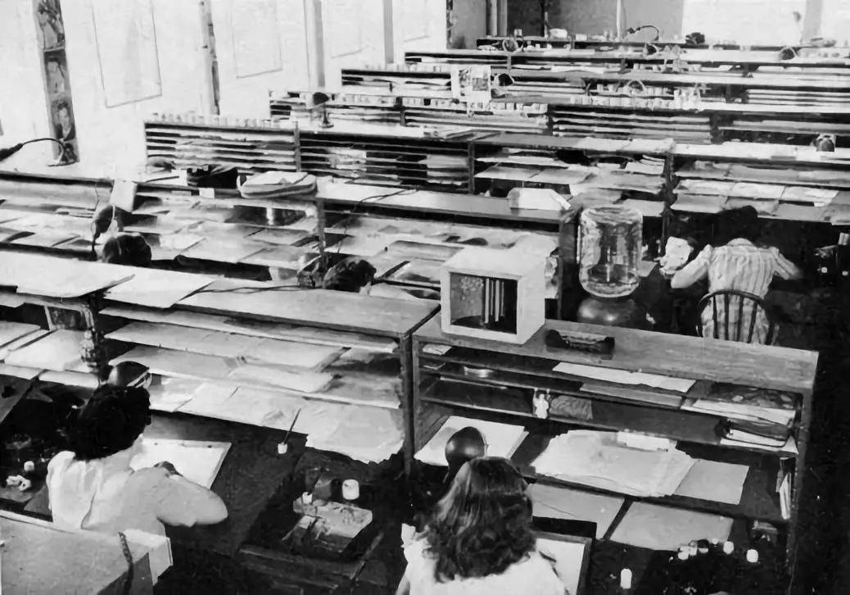
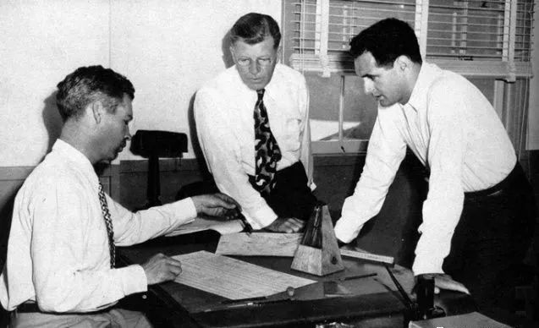
画稿制片车间
4
2
3
依照人脸作画
1
探讨画稿中

Slide 4
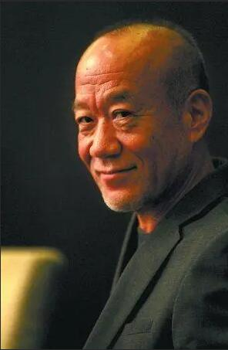
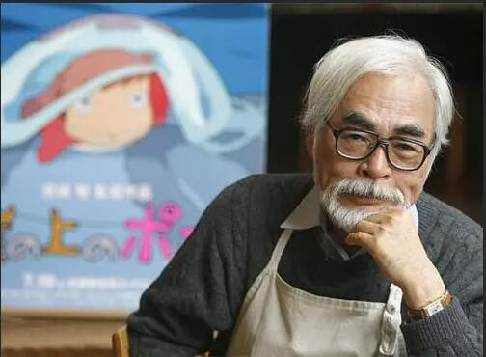
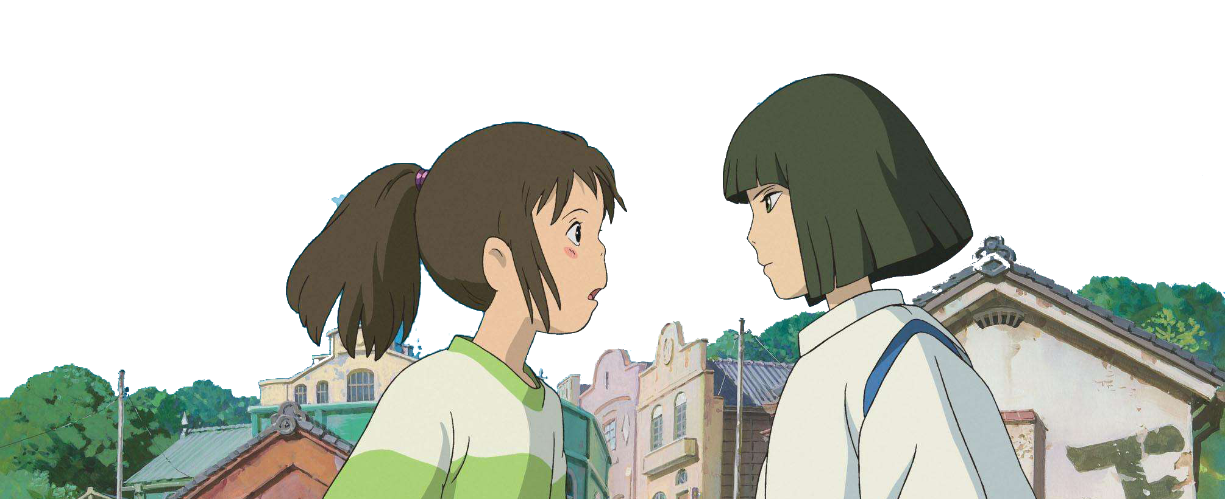

Slide 5
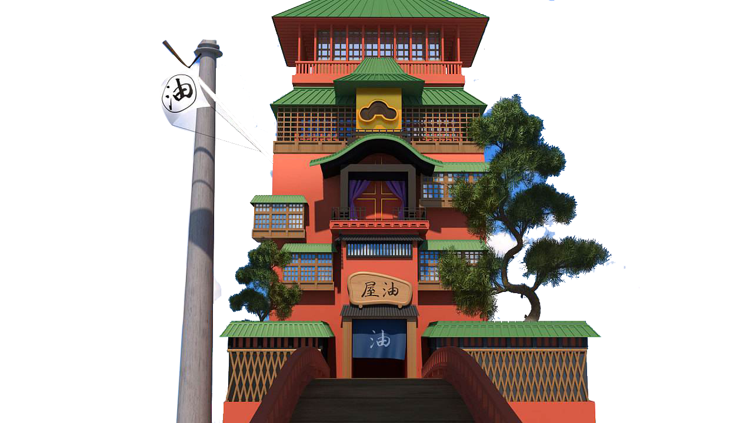
《散步》
《龙猫》的片头曲《散步》的旋律，是久石让在泡澡的时候想出来的！其实久石让与宫崎骏，都是非常率性而为的人。 宫崎骏经常是灵感突发就提起画笔肆意挥洒，一笔一划随即构造出一个生动有趣的童话世界。而久石让为电影配乐也会靠灵光一闪就决定下来。
比如吃饭、睡觉、上厕所、和朋友喝酒等，一首悠扬婉转的乐曲可能就名留青史了。
但久石让也不是每一首曲子都是拍脑袋的！他坦言作曲是令他最痛苦、最压迫的事情。尤其是为宫崎骏配乐的时候，他说：“每次都得费尽心思。”但久石让也说：“音乐就是我的生命，作曲就是我人生的全部。”
每每做出满意的作品，他又会开心地感叹：“活着真好！”

Slide 6
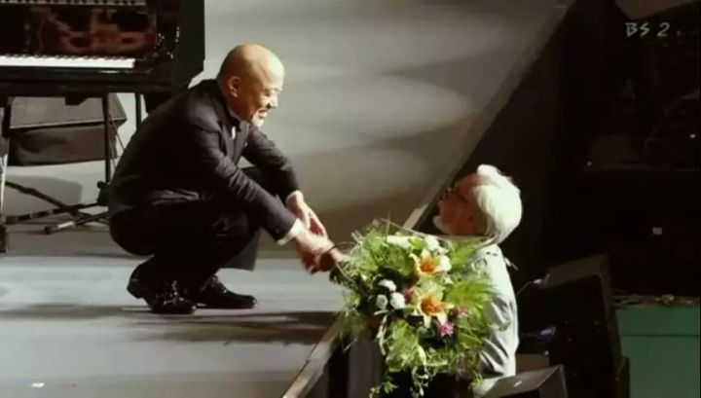
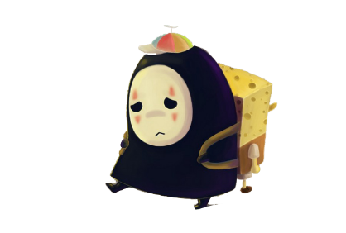
久石让说：“认识宫崎骏是我这辈子最高兴的事”
宫崎骏说：“实在没有比认识久石让更幸运的事了。”
宫崎骏为久石让献花
如同高山流水，伯牙子期不是没了你不行，而是有你才完美。

Slide 7
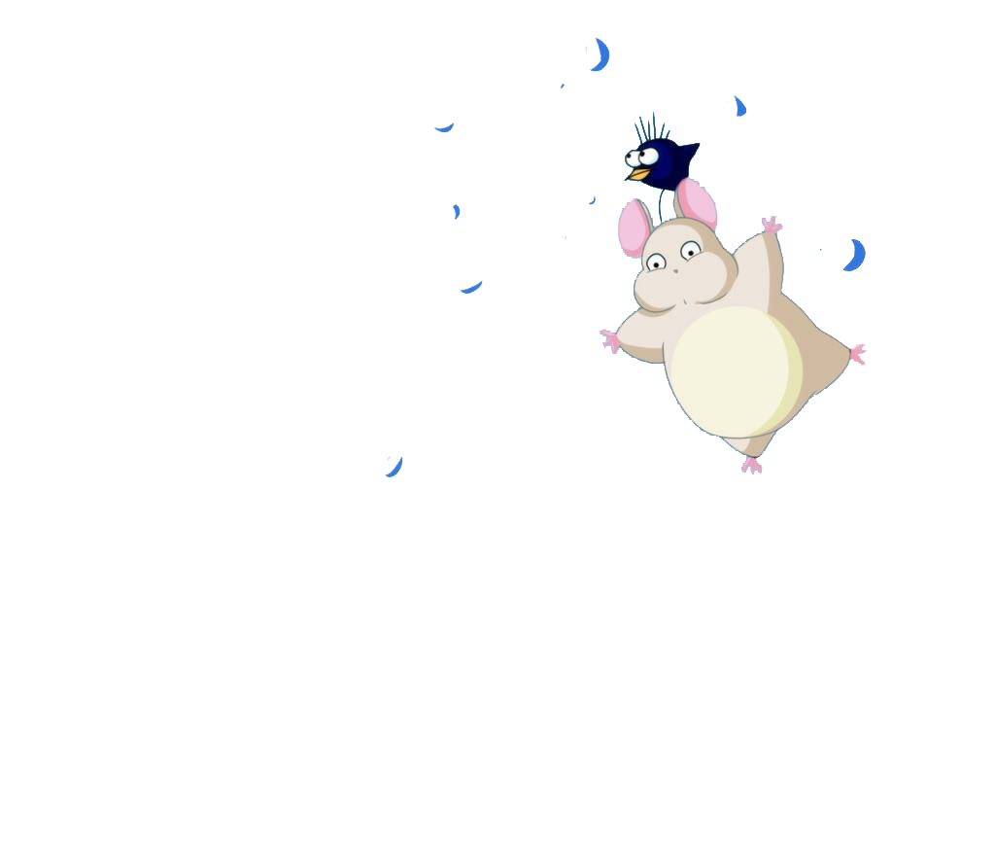
音乐可以让动漫更富感情：把音乐融入动漫可以
使动漫的节奏更加深入浅出，带动观众的情感心理变化；
画面的丰富可以帮助观众更深层次的了解音乐想要传达的东西。
两者相辅相成，虽说不是缺一不可，但两者在互相丰富对方的表现特点的层面上，可谓是出神入化。好的动漫配上美妙的音乐，可谓是视觉和听觉的两重盛宴，是绝对不可错过的。

Slide 8
感
谢
聆
听
An old woman had a cat . The cat was very old; she could not run quickly , and she could not bite,because she was so old.

